Slide 1

너를 위한 파이썬(Python) 메소드 기반 문자열 조합
강사 : 쿵스보이 (얼짱 뮤지션)

Slide 2




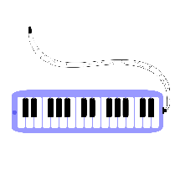



차 례
001
메소드 기반 문자열 조합
002
003
Notes:
https://wikidocs.net/91520

Slide 3
1
파이썬
001. 메소드 기반 문자열 조합

Slide 4

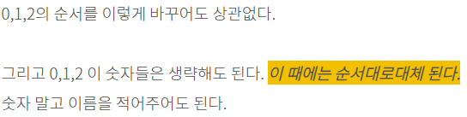

메소드 기반 문자열 조합
1
String formatting method calls '메소드 호출'을 통해 문자열 조합
문자열 안에 있는 {0}는 format 메소드의 첫 번째 전달인자로 대체된다.
그리고 {1}은 두 번째 전달 인자로 대체되고
{2}는 세 번째 전달 인자로 대체되어 새 문자열이 생성
Notes:
https://taehyeki.tistory.com/187

Slide 5
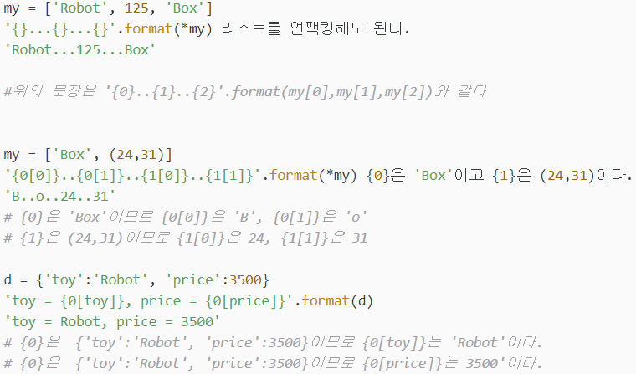
메소드 기반 문자열 조합
Notes:
https://taehyeki.tistory.com/187

Slide 6
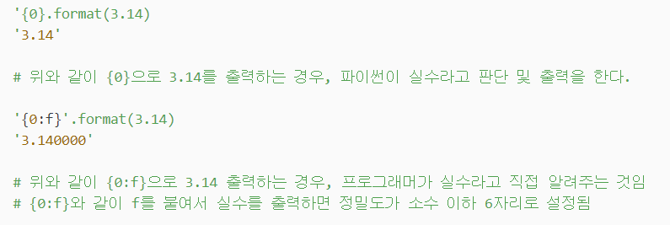
메소드 기반 문자열 조합
1
좀더 세밀한 문자열 조합
:f를 붙여주면 된다.
전에는 %f 사이에 옵션을 넣어주었지만 지금은 :f사이에 옵션을 넣어준다.
Notes:
https://taehyeki.tistory.com/187

